Slide 1
中小部会 実施事業の紹介
２０２３年１０月１２日

Slide 2

中小部会
（会合）
2
+
2
+

Slide 3
中小部会発足！
Notes:
複数のスライドが必要な場合があります。

Slide 4
年間スケジュールを決めて開催しています
Notes:
複数のスライドが必要な場合があります。

Slide 5
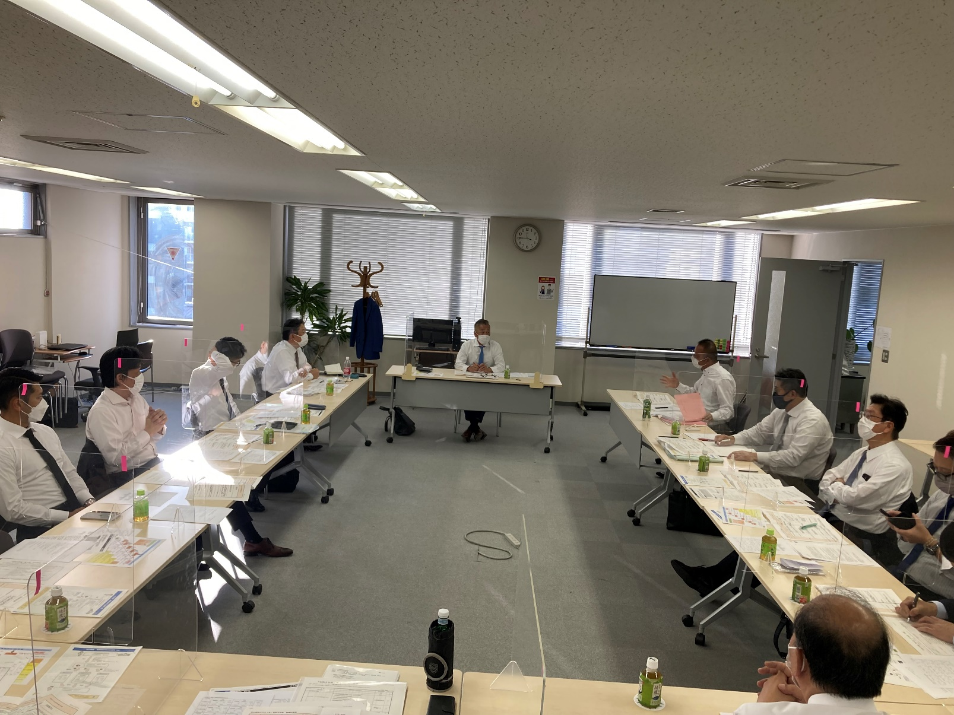
コロナにも負けません！
Notes:
複数のスライドが必要な場合があります。

Slide 6
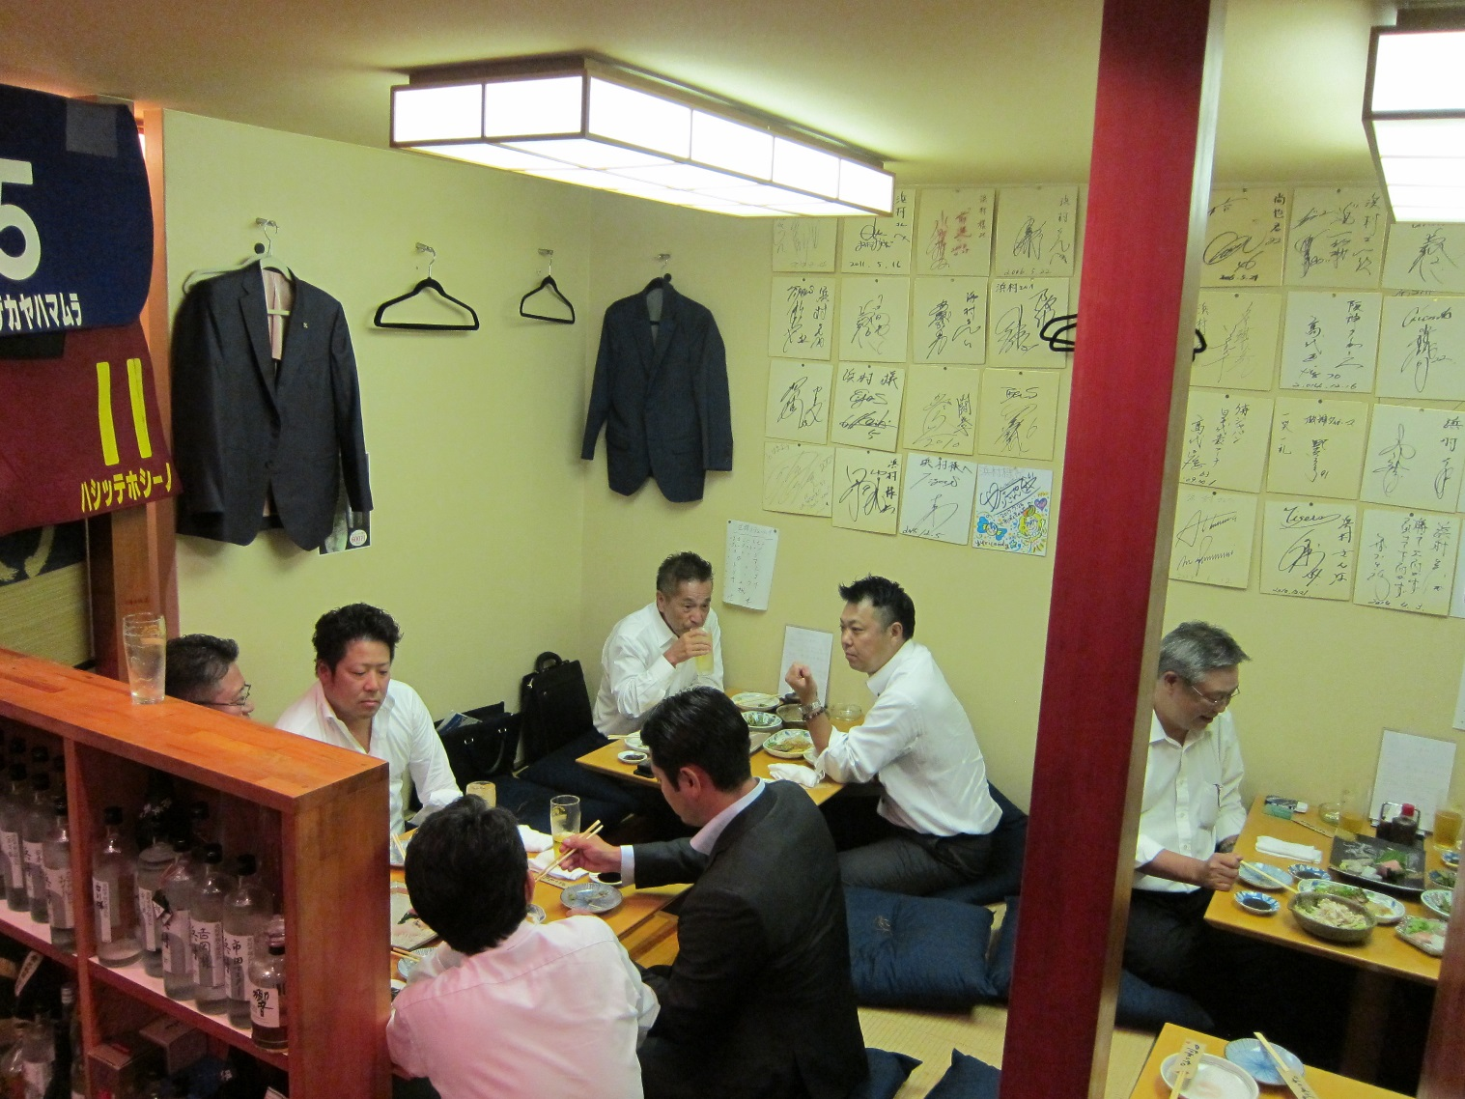
懇親会でコミュニケーションを強化！
Notes:
複数のスライドが必要な場合があります。

Slide 7
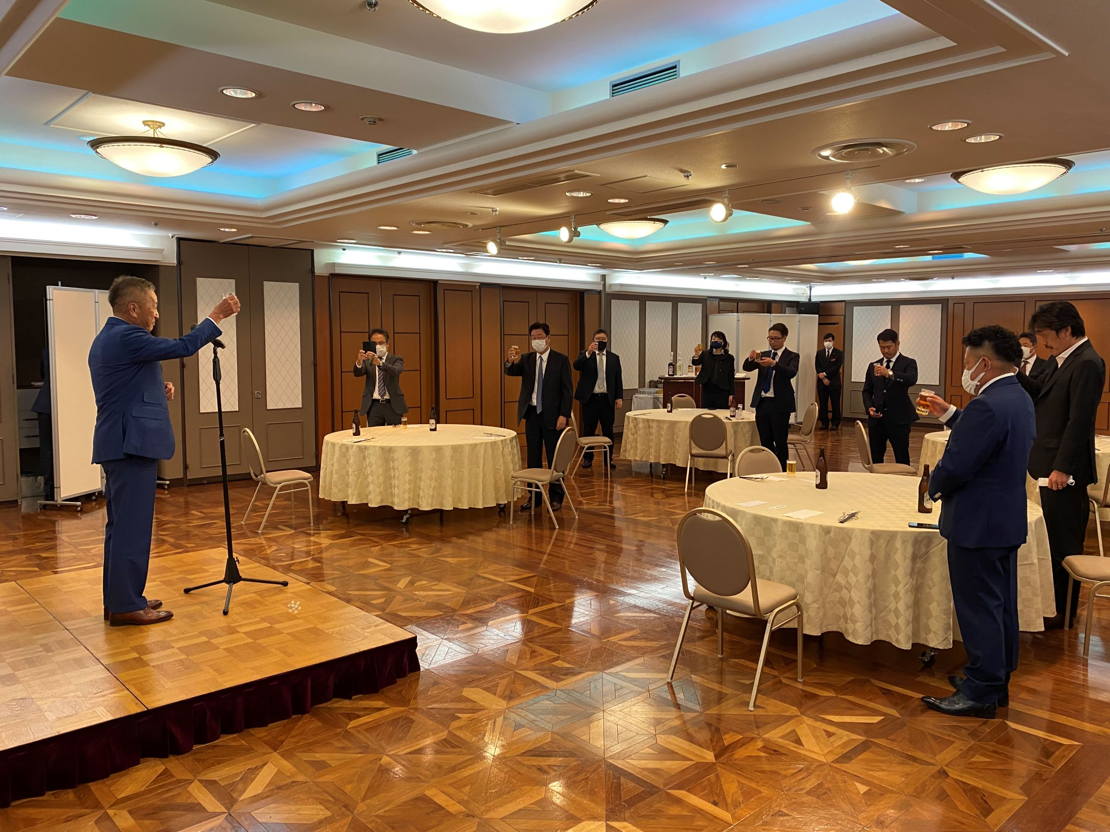
歓送迎会もきっちりやります！
Notes:
複数のスライドが必要な場合があります。

Slide 8
１級電気工事
施工管理技士
資格取得講習
2
+
2
+

Slide 9
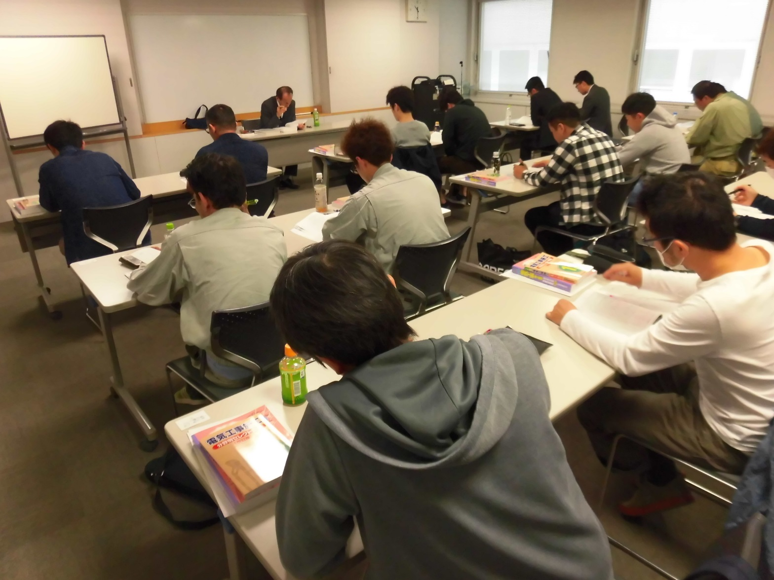
2018年度から講習を開始
Notes:
複数のスライドが必要な場合があります。

Slide 10
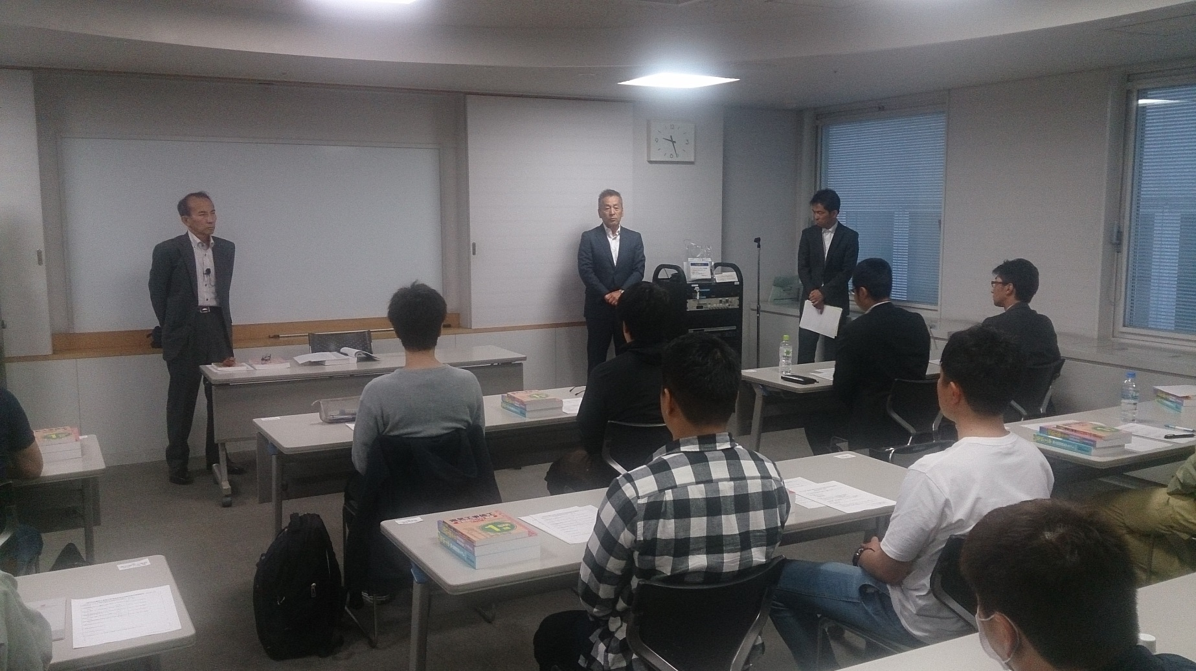
中小部会長から𠮟咤激励！
Notes:
複数のスライドが必要な場合があります。

Slide 11
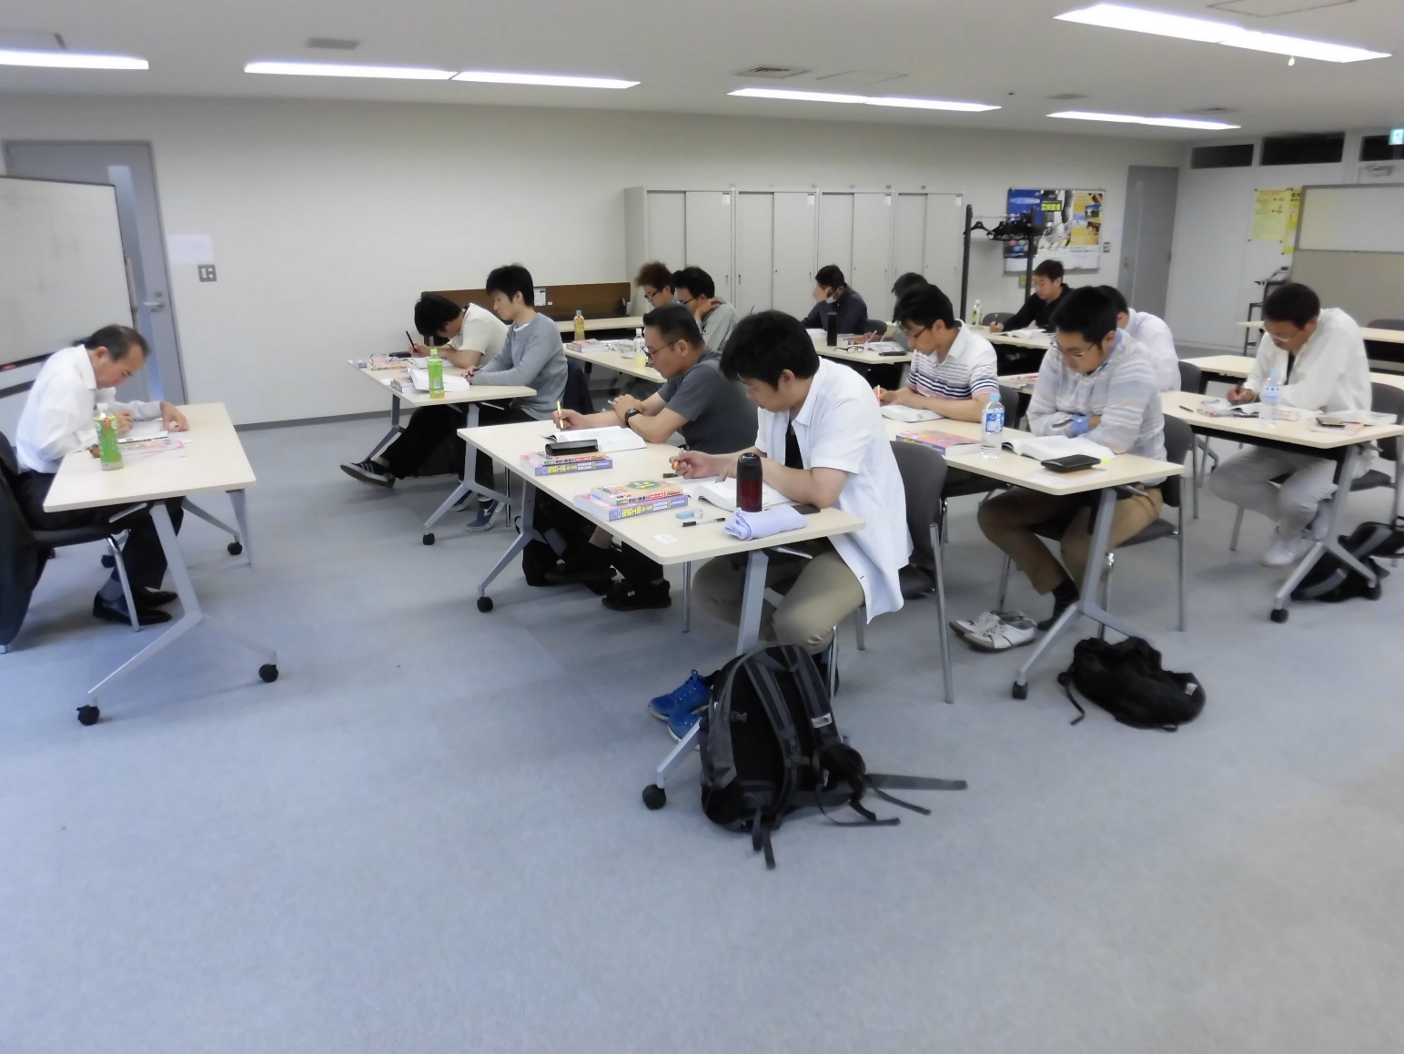
少人数で密度の濃い集中講習
Notes:
複数のスライドが必要な場合があります。

Slide 12
次世代への引継ぎ
及び事業承継
2
+
2
+

Slide 13
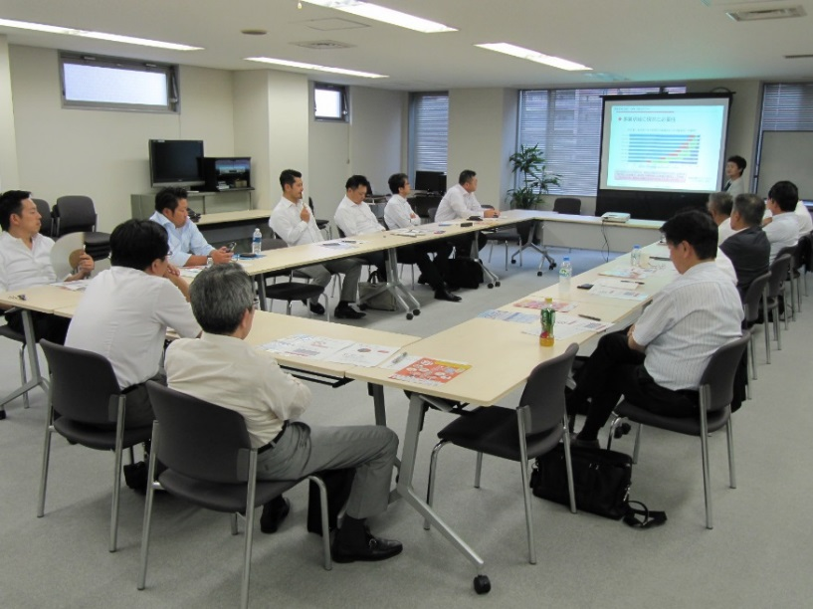
引き継ぐ側のセミナー
Notes:
複数のスライドが必要な場合があります。

Slide 14
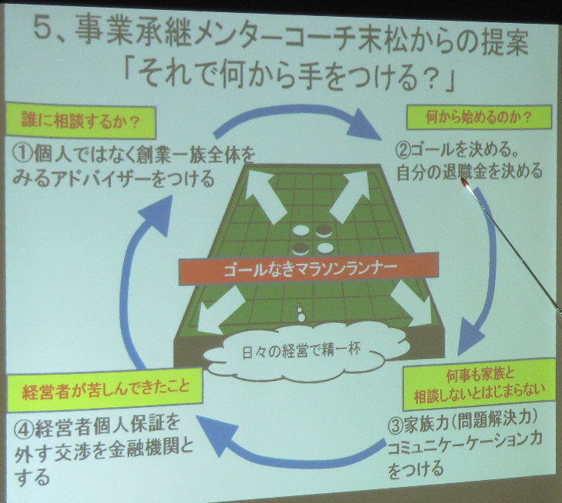
大阪府よろず支援拠点 講師
Notes:
複数のスライドが必要な場合があります。

Slide 15
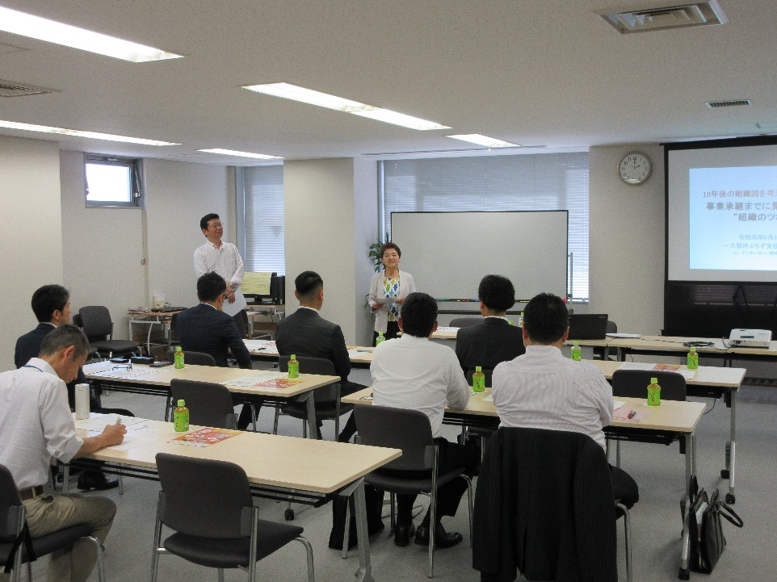
引き継ぎを受ける側のセミナー
Notes:
複数のスライドが必要な場合があります。

Slide 16
若手退職者
の防止対策
2
+
2
+

Slide 17
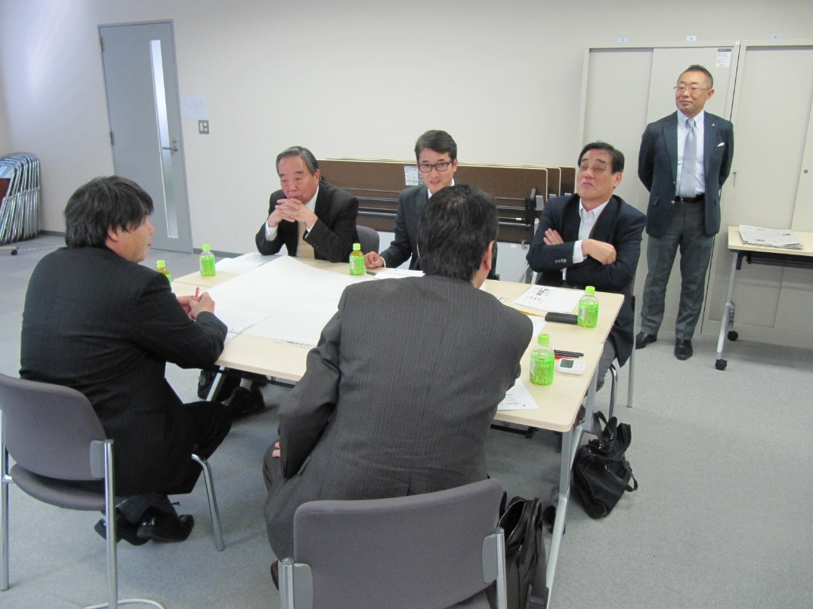
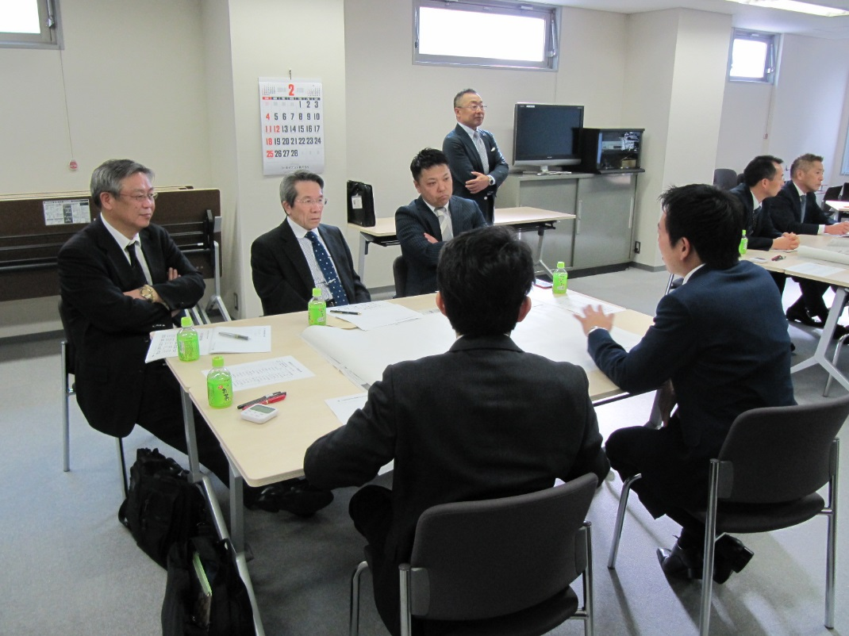
若手退職者防止セミナー
Notes:
複数のスライドが必要な場合があります。

Slide 18
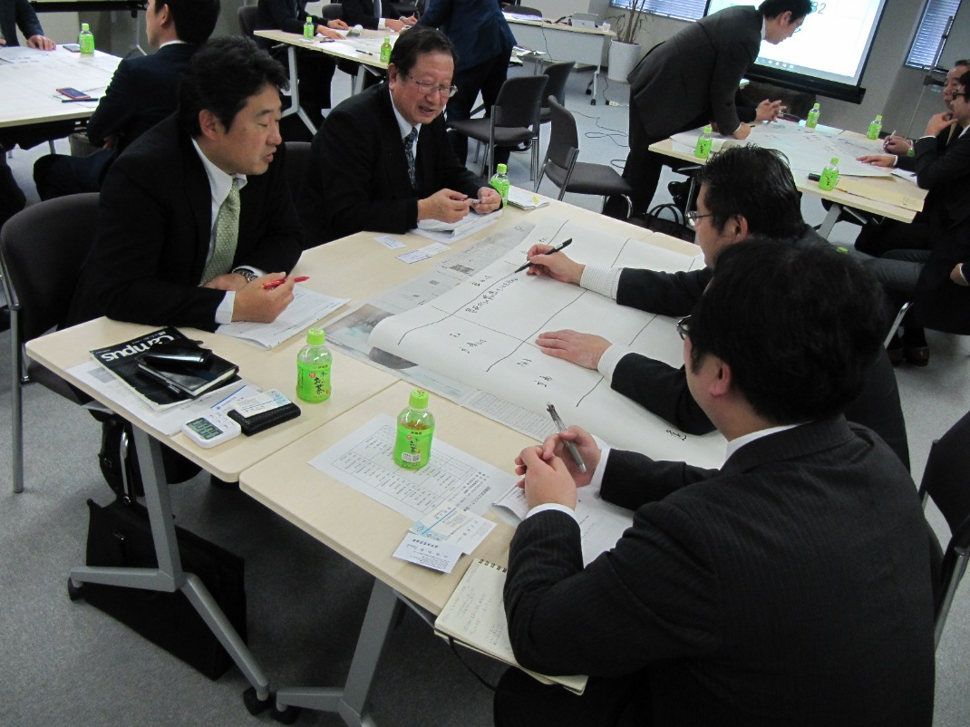
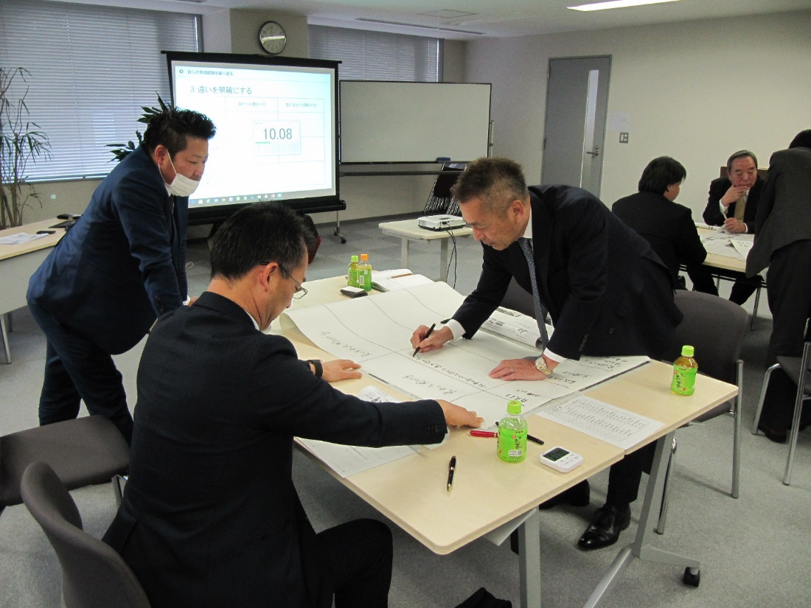
若手退職者防止セミナー（ブレーンストーミング）
Notes:
複数のスライドが必要な場合があります。

Slide 19
中小部会独自
の安全教育
2
+
2
+

Slide 20
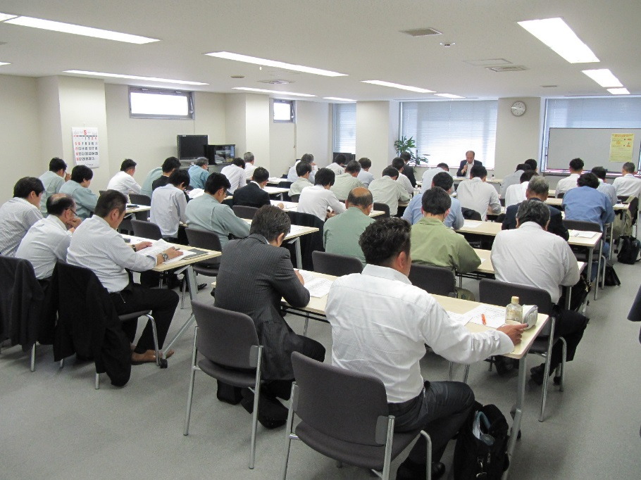
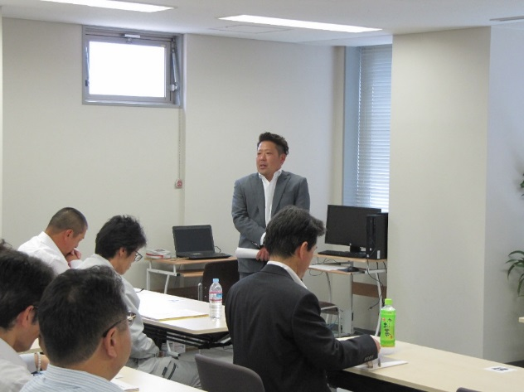
第１回安全教育「危機感の再認識」研修会
Notes:
複数のスライドが必要な場合があります。

Slide 21

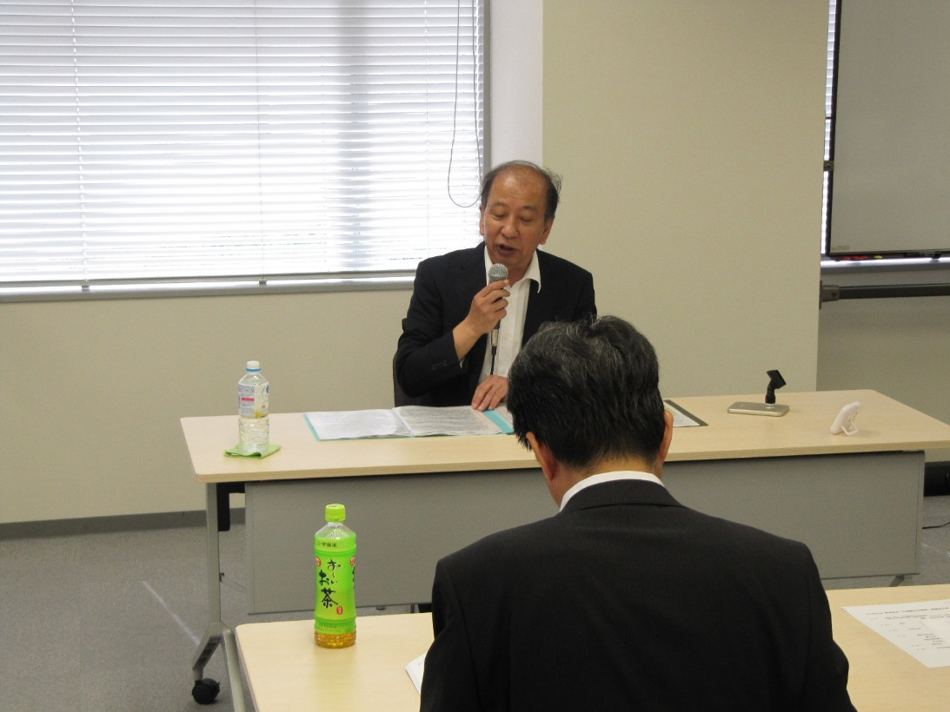
Notes:
複数のスライドが必要な場合があります。

Slide 22
自社強化につながる
部長・課長クラスによる
意見交換会
2
+
2
+

Slide 23
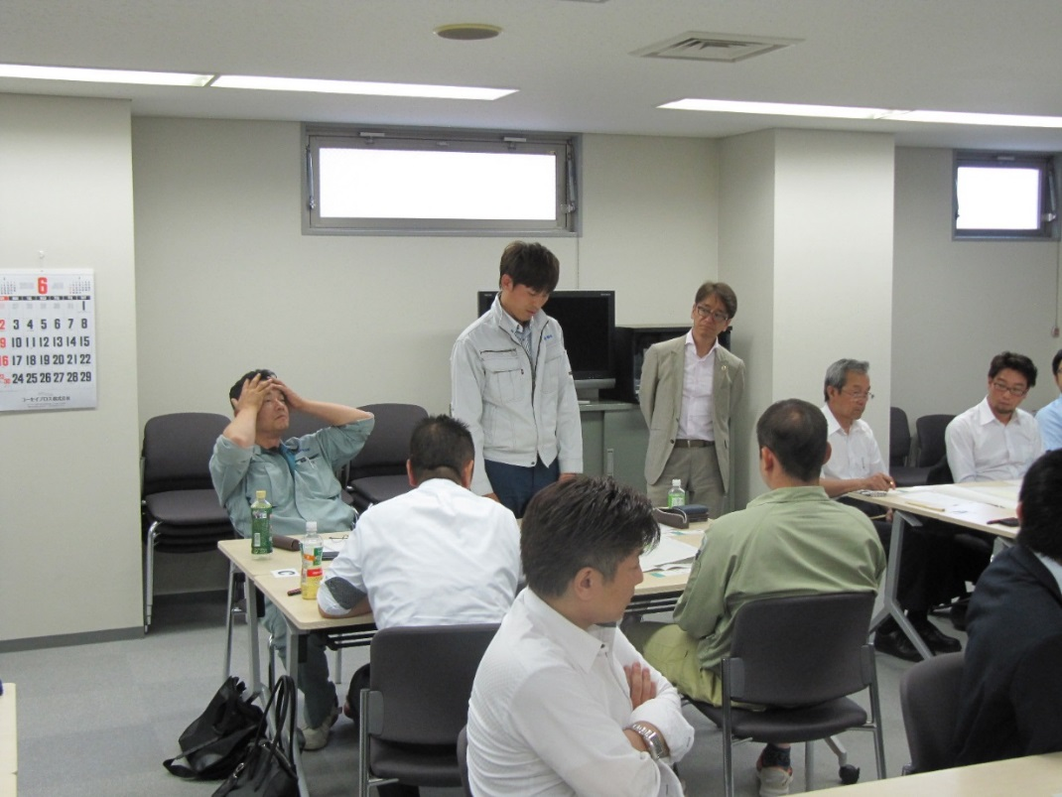
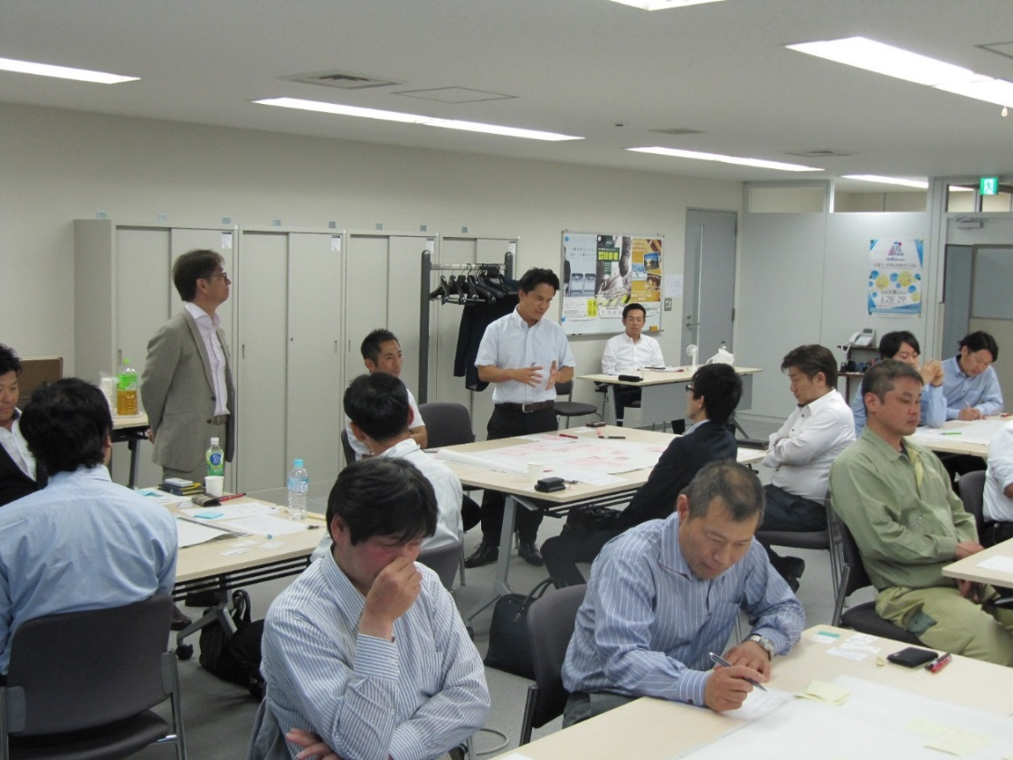
社員の、業界の課題を自らの手で掘り起こそう！
Notes:
複数のスライドが必要な場合があります。

Slide 24
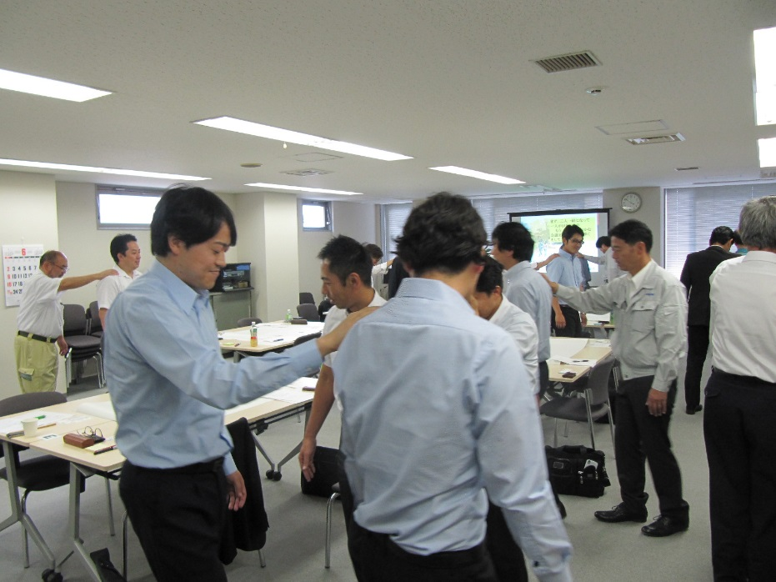
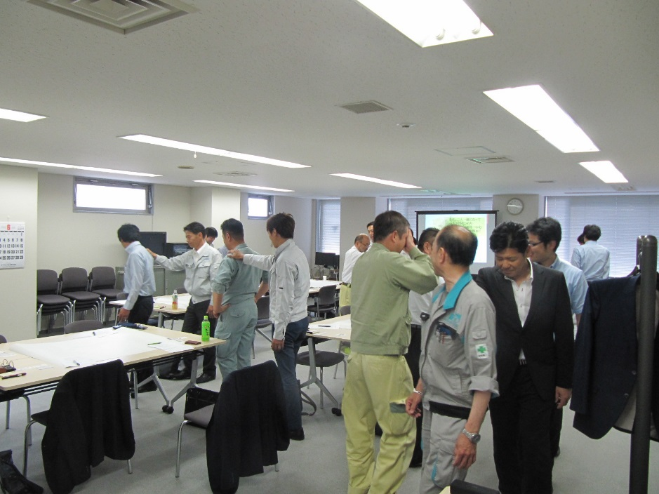
ブラインドウォークに挑戦！
Notes:
複数のスライドが必要な場合があります。

Slide 25
働き方改革
＆助成金活用
セミナー
2
+
2
+

Slide 26

中小企業向け
「助成金ガイド
ブック」作成
Notes:
複数のスライドが必要な場合があります。

Slide 27
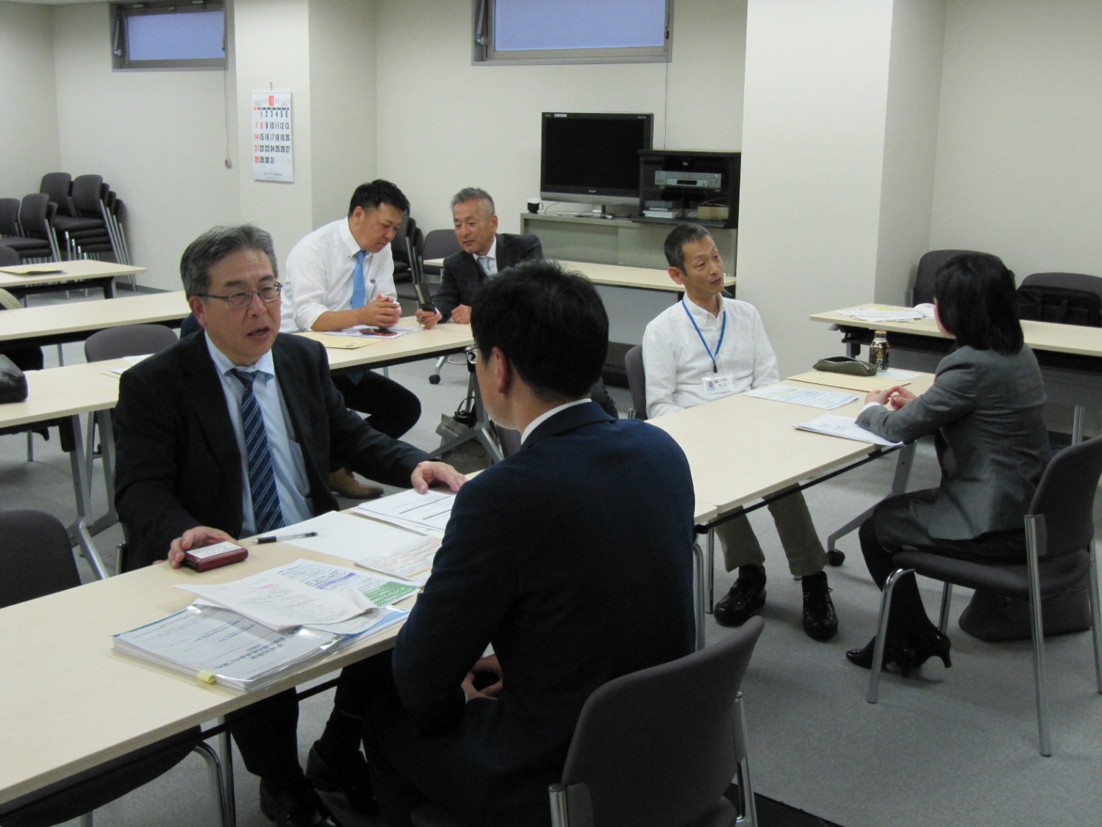
社会保険労務士に相談
Notes:
複数のスライドが必要な場合があります。

Slide 28
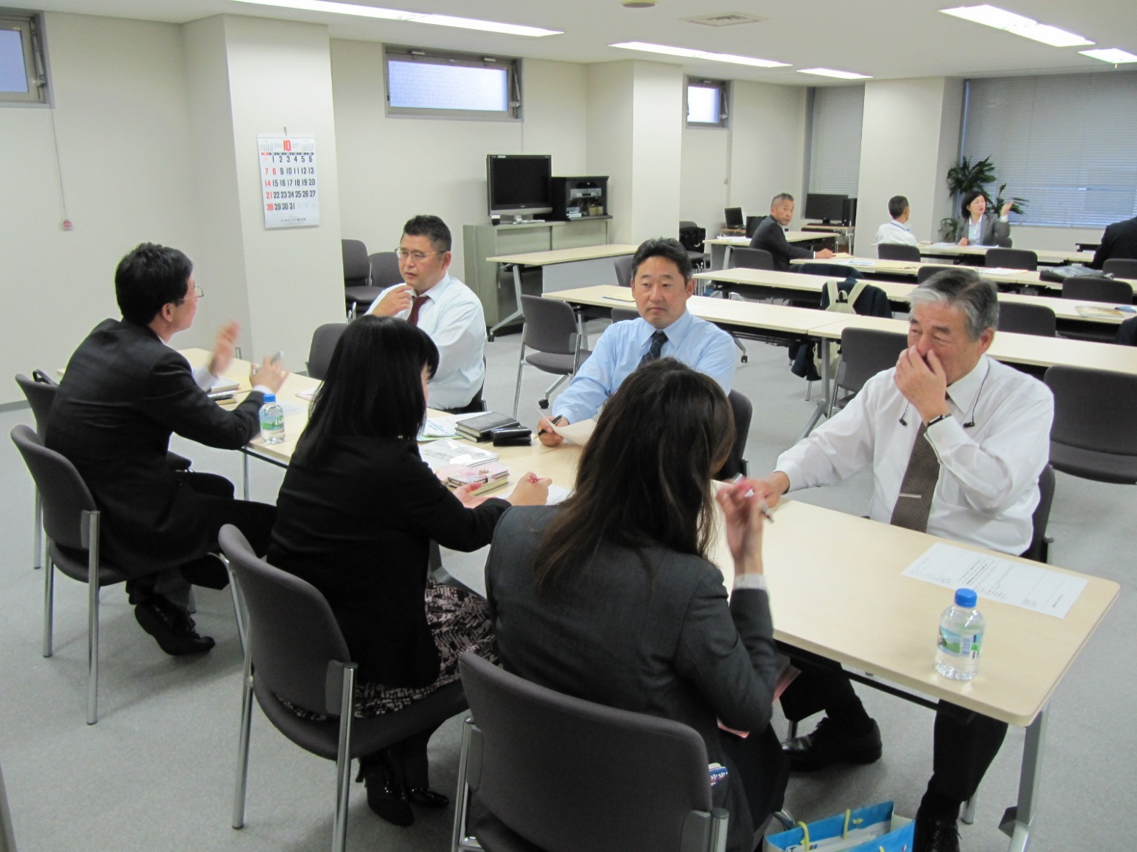
行政窓口（大阪府職員）に相談
Notes:
複数のスライドが必要な場合があります。

Slide 29
社内業務
の効率化
2
+
2
+

Slide 30
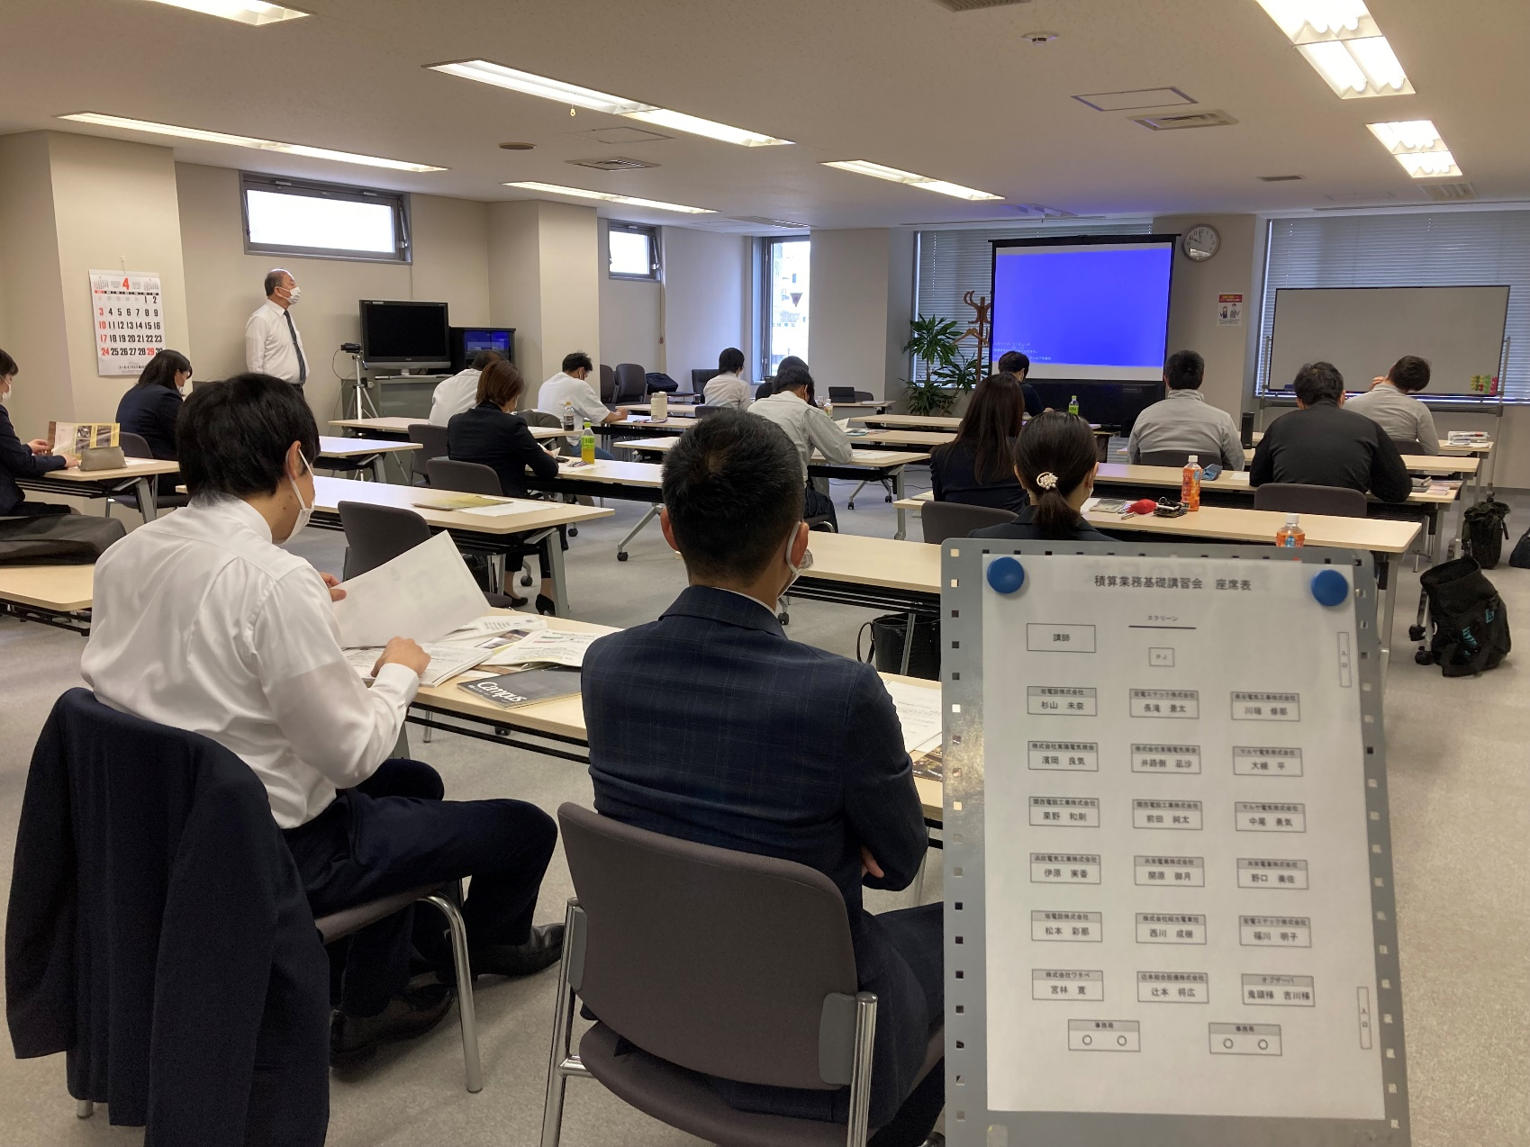
積算業務基礎講習会
Notes:
複数のスライドが必要な場合があります。

Slide 31
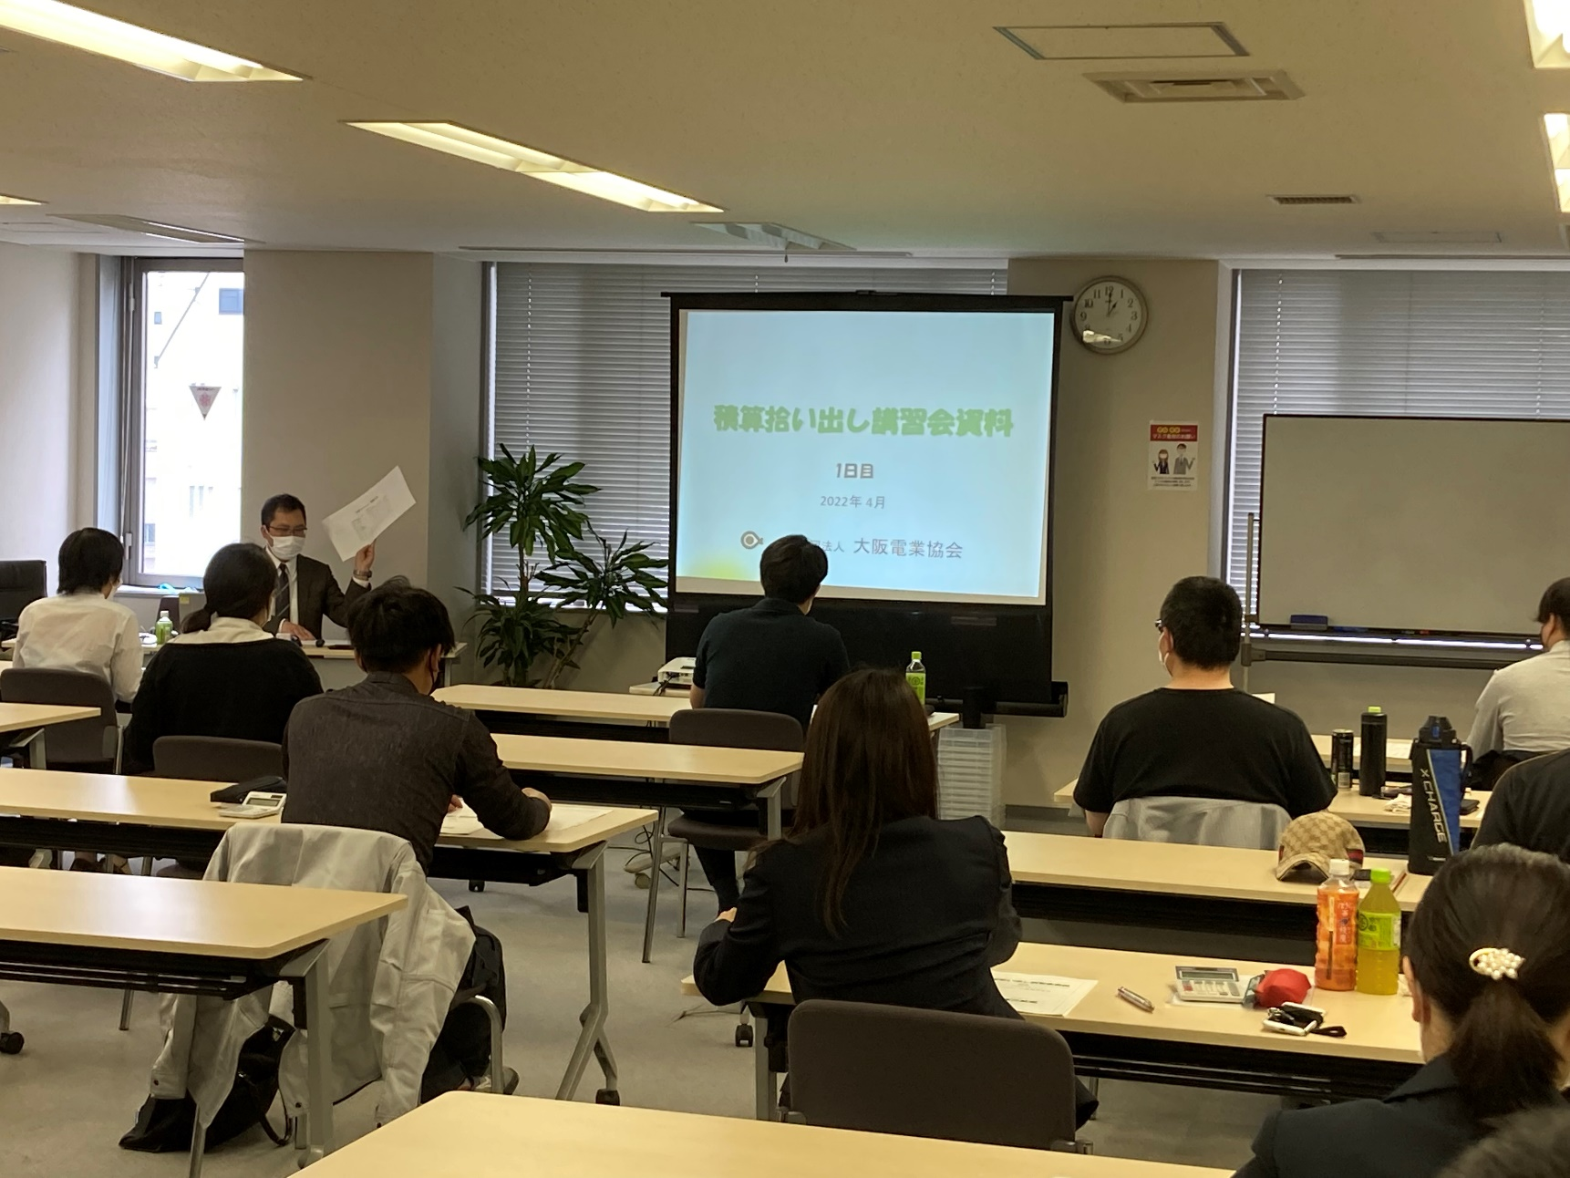
積算業務基礎講習会
Notes:
複数のスライドが必要な場合があります。

Slide 32

府内工業系高校訪問への参加

Slide 33
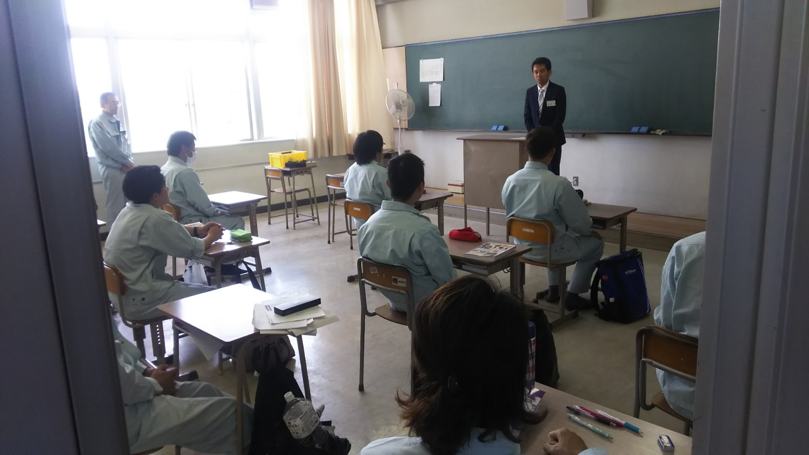
2016年度開始時から積極的に参加
Notes:
複数のスライドが必要な場合があります。

Slide 34
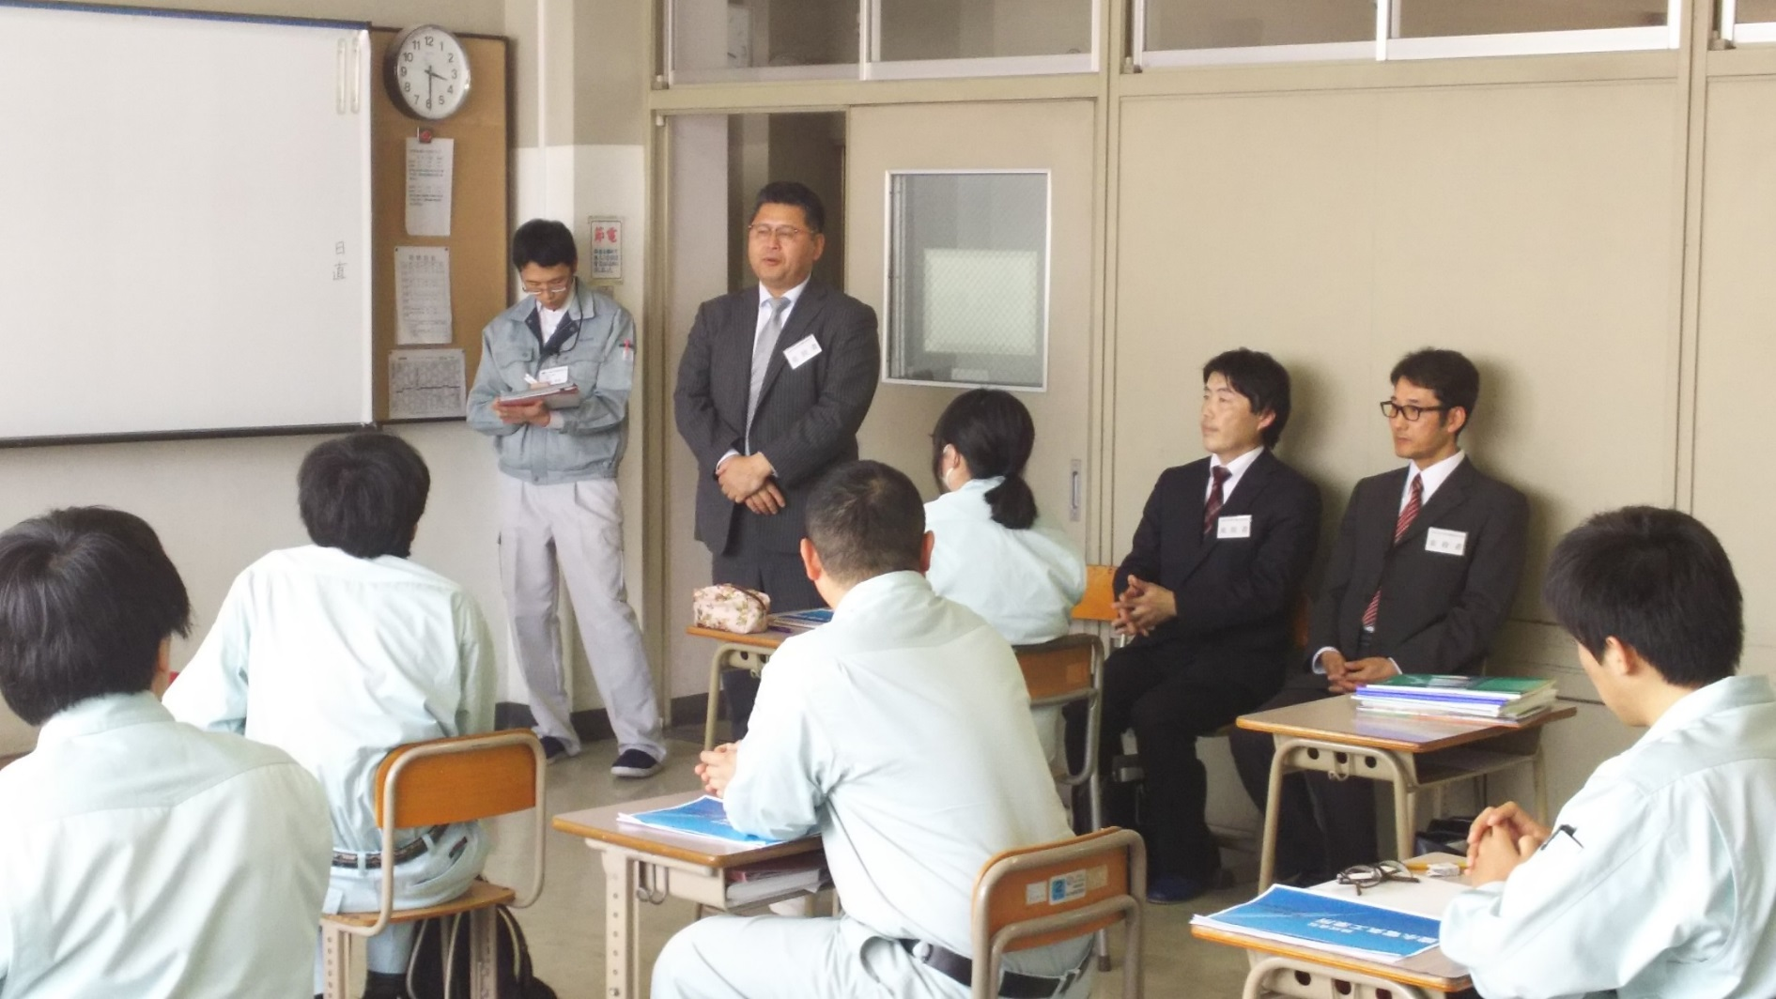
生徒に直接ＰＲできる機会をいただきました！
Notes:
複数のスライドが必要な場合があります。

Slide 35
府内工業系高校教員
意見交換会への参加

Slide 36
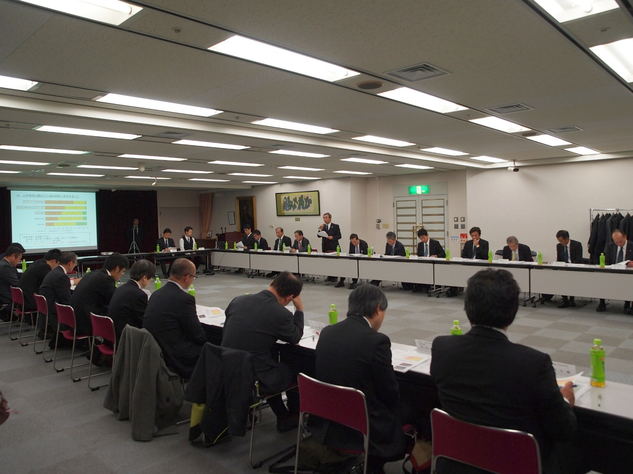
2017年度（初回）から継続参加
Notes:
複数のスライドが必要な場合があります。

Slide 37
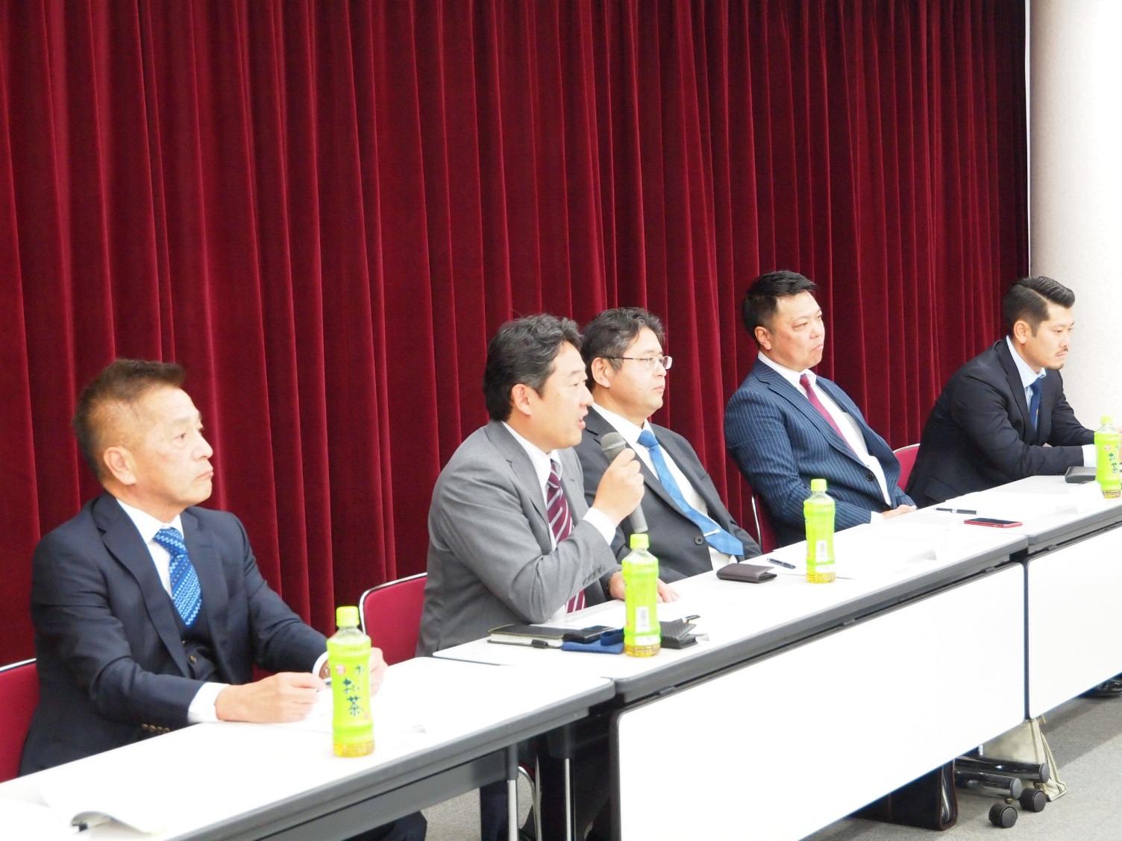
先生方からの質問に答えます
Notes:
複数のスライドが必要な場合があります。

Slide 38
府内工業系高校向け
出前授業の実施

Slide 39
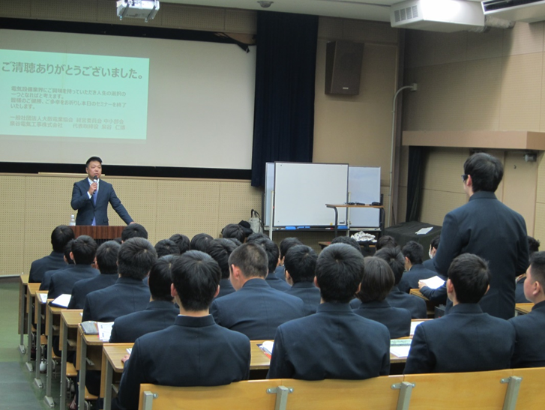
大阪府立工科高校 電気系生徒への出前授業
Notes:
複数のスライドが必要な場合があります。

Slide 40
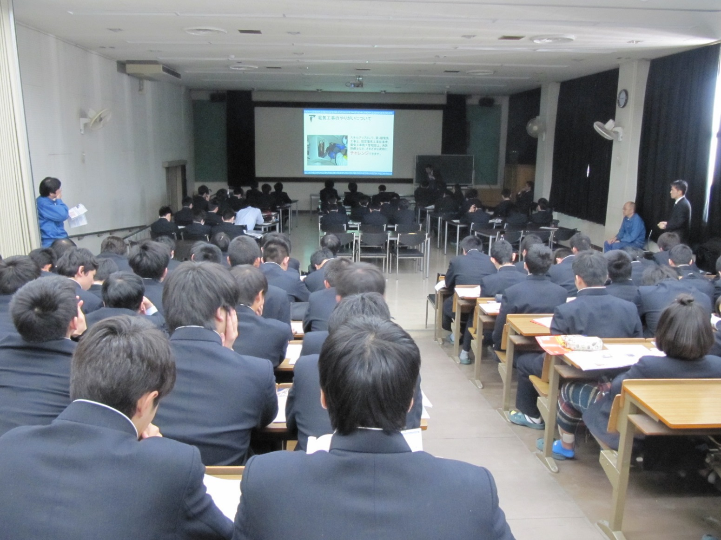
大阪府立工科高校 電気系生徒への出前授業
Notes:
複数のスライドが必要な場合があります。

Slide 41
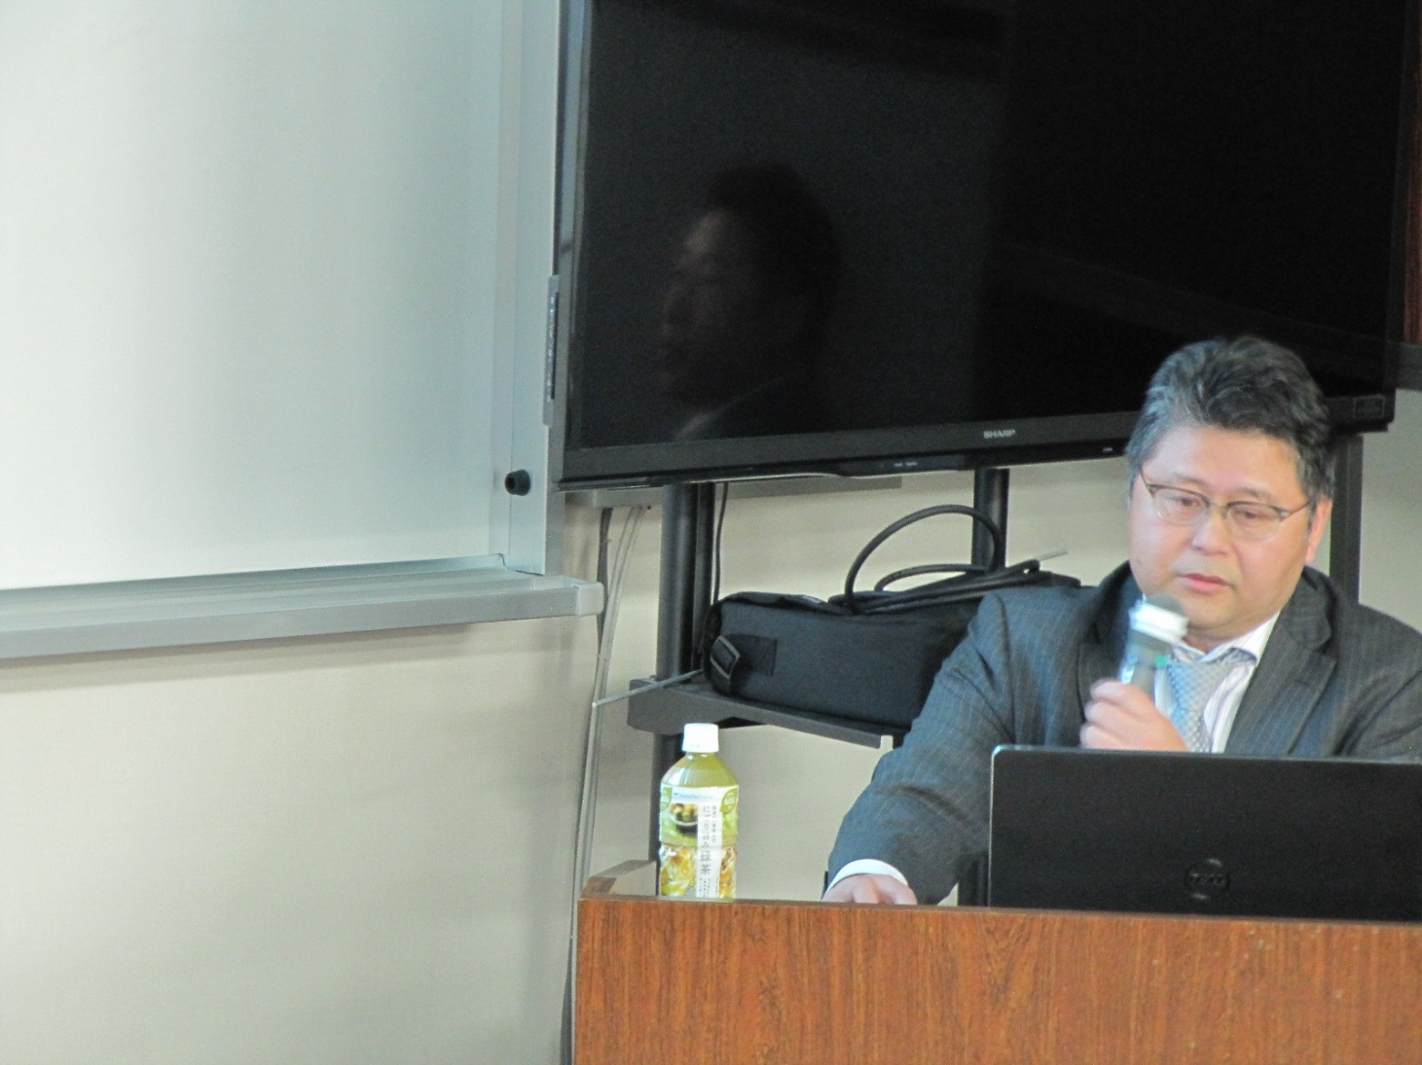
中小部会 講師陣
Notes:
複数のスライドが必要な場合があります。

Slide 42
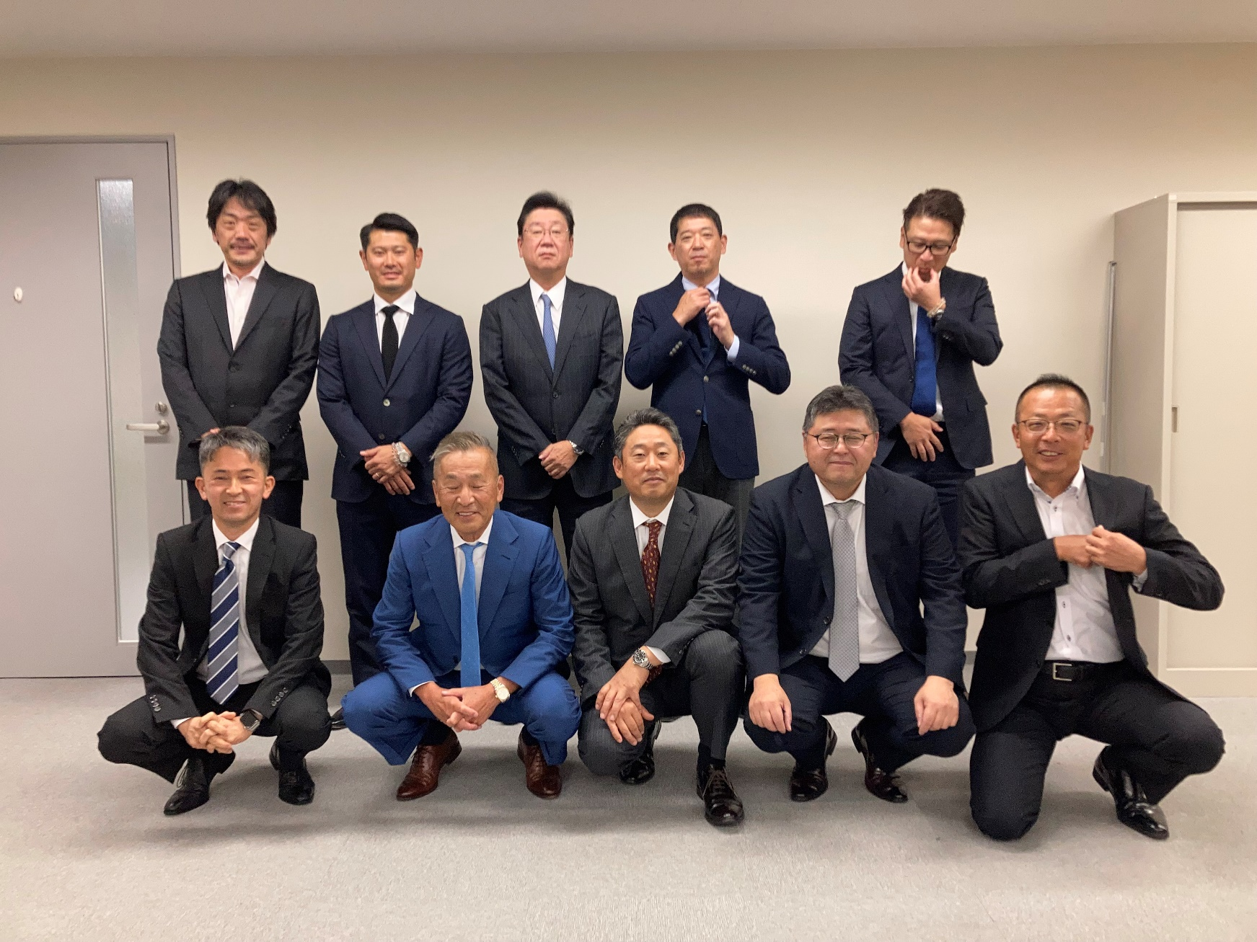
私たちが中小部会を盛り上げていきます！
Notes:
複数のスライドが必要な場合があります。

Slide 43
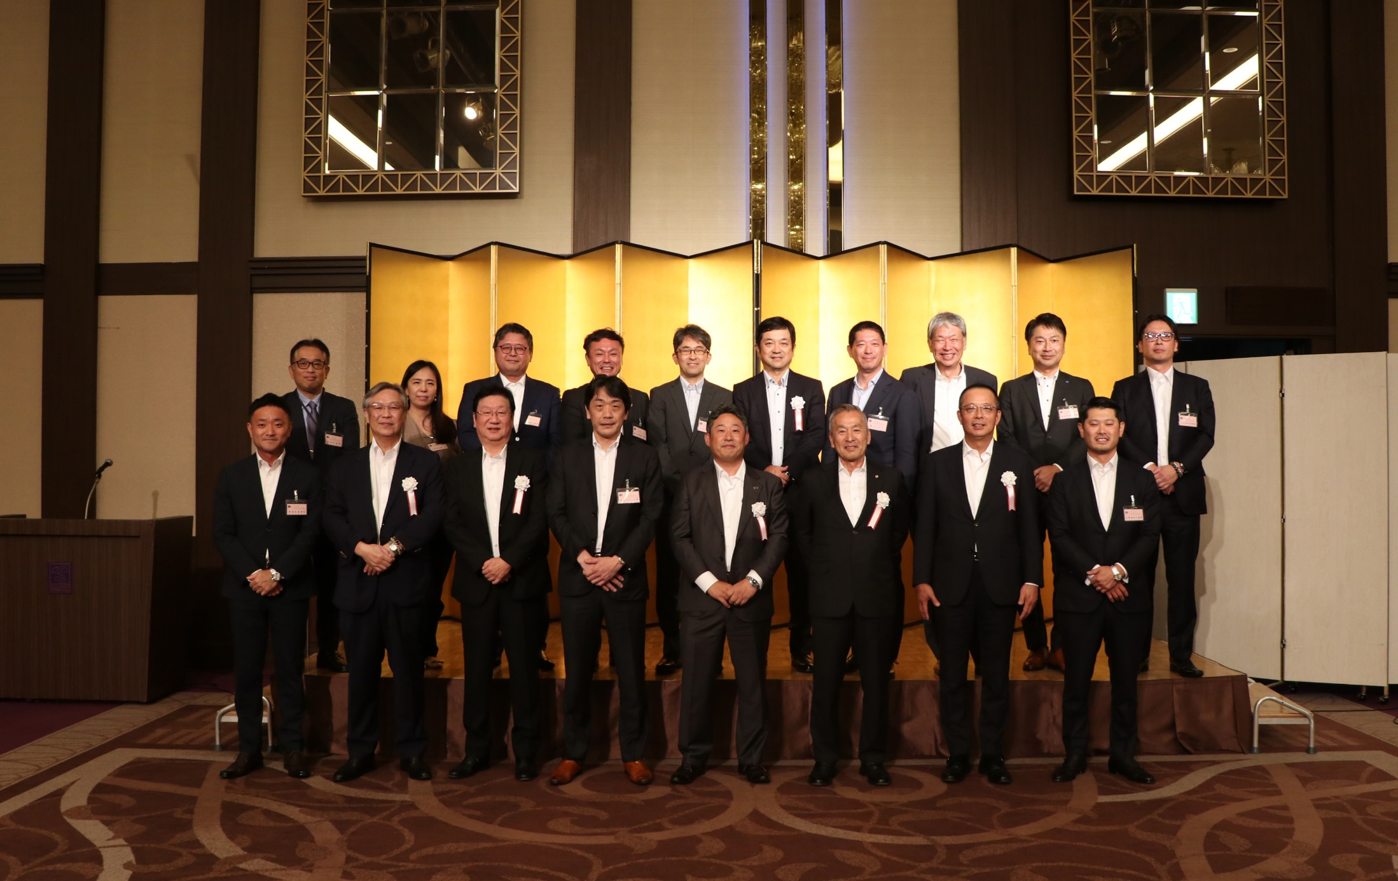
私たちが中小部会を盛り上げていきます！
Notes:
複数のスライドが必要な場合があります。

